Slide 1
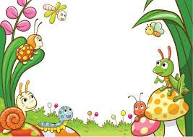
TRÒ CHƠI : “Ô cửa bí mật”.
a. Mục đích:
Phát triển ngôn ngữ cho trẻ khi đọc tên bài thơ, tên câu chuyện qua các tranh có nội dung bài thơ, câu chuyện.
Rèn luyện trẻ kỹ năng ghi nhớ. Kỹ năng sử dụng chuột
Phát triển ngôn ngữ mạch lạc cho trẻ khi đọc thơ, nhắc lời thoại câu chuyện, khả năng tư duy của trẻ.
b. Chuẩn bị:
- Không gian chơi rộng rãi, thoáng mát.
- Trẻ có tâm thế thoải mái.
- Máy vi tính, ti vi
c. Tiến hành:
- Cô giới thiệu cách chơi, luật chơi.
+ Cách chơi: Trẻ lên chọn ô cửa mà trẻ thích, khi ấn chọn vào ô cửa nào sẽ hiện 1 phần của bức tranh, tranh có nội dung về bài thơ hoặc câu chuyện trẻ đã học. Nhiệm vụ của các con đoán tên bài thơ hoặc câu chuyện đã được học có nội dung theo tranh. Sau đó cả lớp cùng đọc bài thơ, hoặc nhắc 1 số lời thoại đơn giản trong câu chuyện đó.
+ Luật chơi: Bạn nào trả lời sai sẽ phải nhảy lò cò
Cô tổ chức cho trẻ chơi 2 - 3 lần, nhận xét động viên trẻ.
GV: Hoàng Thị Thu

Slide 2

Trò chơi: Ô cửa bí mật

Slide 3
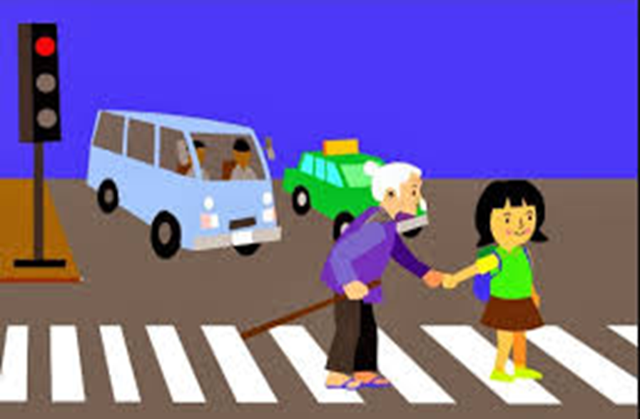

Bài thơ: Giúp bà

Slide 4
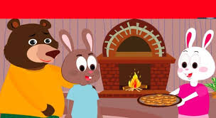

Slide 5
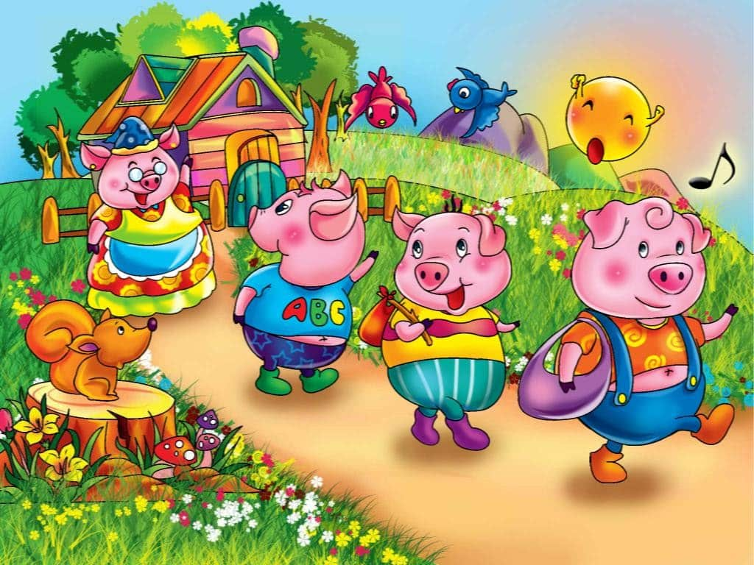

Slide 6


